Slide 1
Face filters
Brad Mihai
Petrache Robert
Coordonator : Alexandru vulpe

Slide 2
Introducere
Pentru acest proiect am dezvoltat aplicația Face Filter. Aceasta se vrea a fi o clona a sistemului de filtre din SnapChat. Aplicația a fost scrisa folosind Kotlin datatorită eficienței ridicate si folosește ca API pentru cameră CameraView v2 (notario1) si ML Kit din Firebase pentru detecția feței si a punctelor cheie de pe față.
Aplicația oferă posibilitatea de a alege camera folosită (front/back) si un număr de filtre.

Slide 3

Kotlin
În iulie 2011, JetBrains a dezvăluit proiectul Kotlin, un nou limbaj pentru JVM (Java Virtual Machine), care fusese în curs de dezvoltare timp de un an. Kotlin este un limbaj de programare cross-platform cu o eficiență ridicată a timpului de executare. Kotlin este susținut oficial de Google pentru dezvoltarea mobilă pe Andorid. De la lansarea Android studio 3.0 în octombrie 2017, Kotlin este inclus ca o alterativă la compilatorul Java standard

Slide 4

Camera View v2
CameraView este o bibliotecă de nivel înalt bine documentată, care facilitează capturarea imaginilor și a videoclipurilor, abordând majoritatea problemelor și necesităților comune, ce permite flexibilitate acolo unde este nevoie.
Rapid și fiabil
Suport gesturi
Suport pentru procesarea cadrelor
OpenGL preview
Funcțiile takePicture și takeVideo ce oferă o calitate ridicată
Instantanee super-rapide cu takePicture și takeVideo
Dimensionare inteligentă: creați o vizualizare de tip CameraView de orice dimensiune
Control HDR, bliț, zoom, balans de alb, expunere, locație, desen grilă și multe altele
Funcționează de la versiunea 15 al API

Slide 5

Firebase ML Kit
ML Kit este un kit SDK mobil care aduce experiența de învățare a machine learning Google în aplicațiile Android și iOS într-un pachet puternic, dar ușor de utilizat. Indiferent dacă sunteți nou sau experimentat în procesul de machine learning, puteți implementa funcționalitatea de care aveți nevoie doar în câteva rânduri de cod. Nu este nevoie să aveți cunoștințe profunde despre rețelele neuronale sau optimizarea modelului pentru a începe. Pe de altă parte, dacă sunteți un dezvoltator de ML cu experiență, kitul ML oferă API-uri convenabile care vă ajută să utilizați modelele personalizate TensorFlow Lite în aplicațiile dvs. mobile.

Slide 6
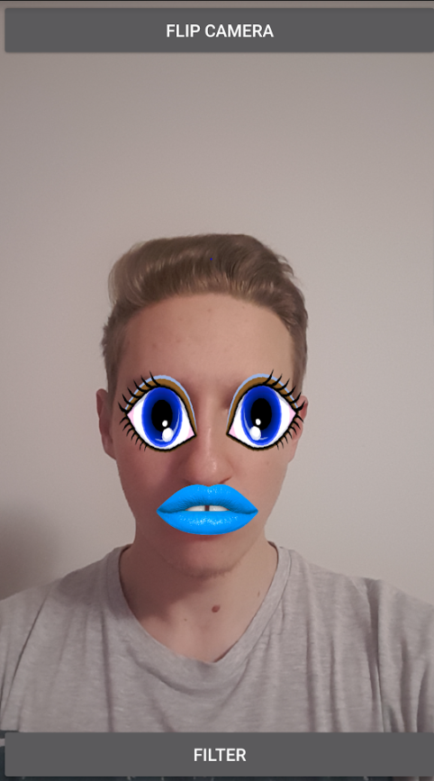
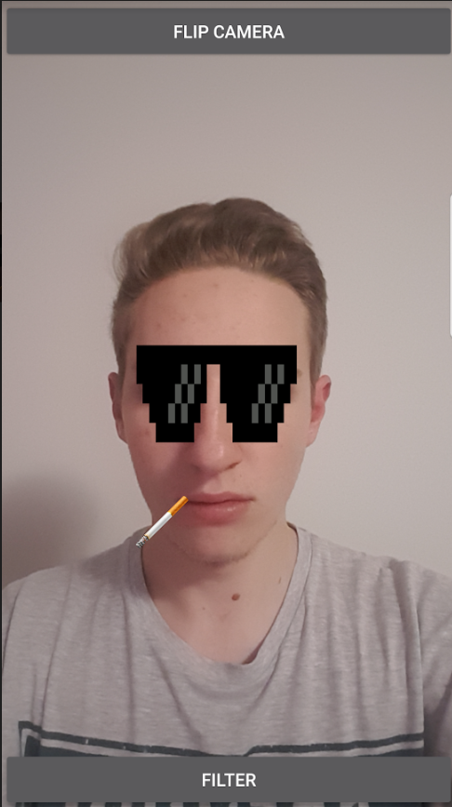
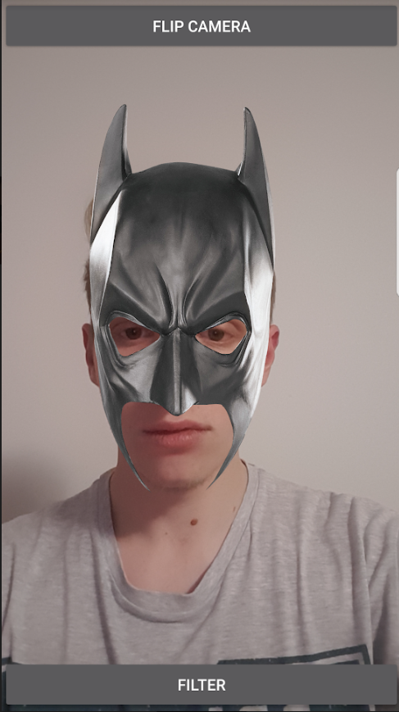
Face Filters
Aplicația imită sistemul de filtre folosite in Snapchat.
Aceasta capteaza imagini de pe dispozitivul utilizatorului, identifica punctele cheie de pe fata folosind ML Kit din Firebase si aplică peste acestea diferite elemente grafice.
Aplicația oferă 3 filtre si posibilitatea de a comuta între camera spate si cea față.
2 dintre filtre sunt compuse din elemente pentru ochi și pentru buze, in timp ce ultimul ocupă toată fața. Aceste 3 filtre folosesc diferite puncte faciale care pot sta la baza multor variații ale imaginilor suprapuse folosite.

